Slide 1
Тетрадь, дочь, учитель, воробьи, корабль, мышь,
соловьи, колосья

Slide 2
«Правописание мягкого знака после шипящих на конце имен существительных »
.

Slide 3
Цель урока
формировать умение писать слова с новой орфограммой «Правописание мягкого знака после шипящих на конце имен существительных»

Slide 4
луч
дочь
карандаш
вещь
врач
чиж
молодёжь
тишь

Slide 5
ж.р.
дочь
вещь
молодёжь
тишь
м.р.
луч
карандаш
врач
чиж

Slide 6
Это существительное? (да)
Определяем род
Мужской род ( он) - Женский род (она) Ь
Марш (?) шипящий на конце слова есть, это имя существительное мужского рода.
Пишем: МАРШ

Slide 7
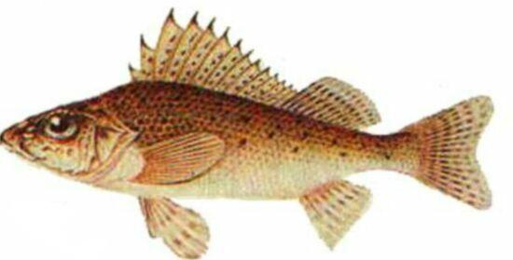
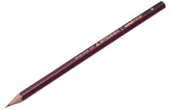
Отгадай загадки, напиши отгадки.
Объясни их правописание.
1.Под соснами, под ёлками лежит мешок с иголками.
Ёж
2.Драчун и забияка,
не знает страха,
живет в воде,
носит иглы на спине.
ёрш
3.Умный Ивашка, красная рубашка, Где пройдет –коснётся,
карандаш
Там след остаётся.

Slide 8
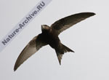
Какая птица быстрее всех летает?
стриж

Slide 9
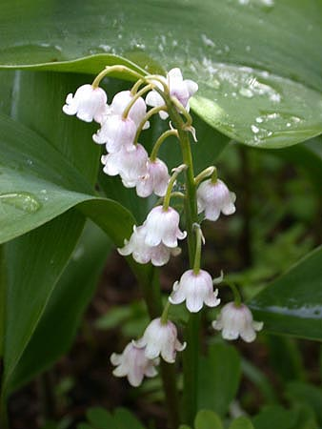
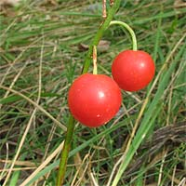
Гирлянды белых маленьких колокольчиков висят весной между большими остроконечными листьями. А летом на месте цветов - красная ягода. Она ядовита!
ландыш

Slide 10
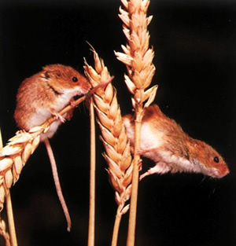
Маленький рост, длинный хвост,
Серая шубка, острые зубки.
мышь

Slide 11
Вывод
На конце существительных
женского рода после шипящих
пишется Ь знак.
На конце существительных
мужского рода после шипящих
Ь знак не пишется.

